Slide 1
,,Aušra”

Slide 2


,,Aušra” buvo pirmasis Didžiajai Lietuvai skirtas spausdintas mėnesinis visuomeninis politinis ir literatūrinis žurnalas lietuvių kalba 1883 – 1886 m. leistas Ragainėje ir Tilžėje.

Slide 3
Pirmieji penki numeriai pasirodė Ragainėje, nuo 6-to numerio jau Tilžėje. Iš viso išleista 40 žurnalo numerių.
,,Aušra” buvo slapta gabenta ir platinama Lietuvoje, kitose Rusijos imperijos vietose, pasiekė Vakarų Europos, Jungtinių Amerikos Valstijų lietuvius.
Tiražas buvo apie 1000 egzempliorių.
Leidinys turėjo pasirodyti kiekvieno mėnesio 20-ąją dieną.

Slide 4
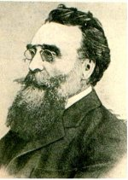
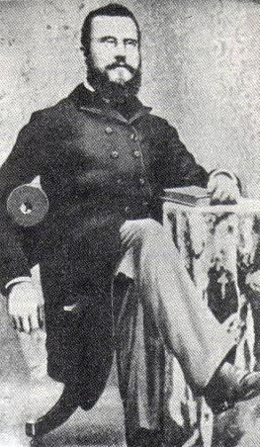
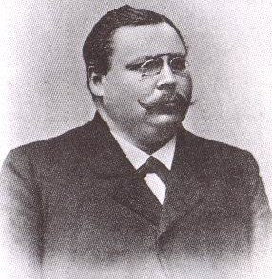
Jos sumanytojas, pirmasis redaktorius ir siela buvo dr. J. Basanavičius. Bet kadangi jis tuo metu gyveno užsienyje, daugiausia Bulgarijoje (1884-1905), tai žurnalą tvarkė kiti, būtent, Mažosios Lietuvos lietuvis Mikšas, vėliau dr. J. Šliūpas, o kai šį vokiečių valdžia privertė išvažiuoti į Ameriką, - vėl Mikšas.

Slide 5
Dr. J. Basanavičiaus vardu išėjo 1883 m. pirmasis ir antrasis ,,Aušros" numeriai. Kiti numeriai išėjo ,,Lietuvos mylėtojų" vardu.
Lietuvos mylėtojų draugijos svarbiausi veikėjai buvo Juoza Andžiulaitis-Kalnėnas, Jonas Basanavičius, Ansas Bruožis, Stanislovas Didžiulis, Martynas Jankus, Jurgis Mikšas, Petras Kriaučiūnas, Juozas Miliauskas, Martynas Šernius, Jonas Šliūpas, Petras Vileišis, Andrius Vištelis. Leidinyje bendradarbiavo daugiau kaip 70 autorių. Apie 20 slapyvardžių dar neatskleista.

Slide 6
,,Aušros” programa, uždavinys
J. Basanavičius pirmajame ,,Aušros” numeryje nurodė leidinio programą ir uždavinį.
Programa - iškelti tautinį idealą.
Uždavinys - įkvėpti tėvynės ir gimtosios kalbos meilę. Aušrininkai troško prikelti Lietuvą, garsią savo praeitimi, garbingą savo žygiais. Norint pasiekti savo tikslą, reikėjo tautą supažindinti su jos praeitimi, parodyti jos buvusią didybę ir garbę. Leidinys skatino lietuvių tautos kovą prieš nacionalinę priespaudą ir prievartinę asimiliaciją (polonizacija, rusifikacija ir germanizacija). Lietuvių kalbai reikalavo lygių teisių su kitomis kalbomis, rūpinosi nacionalinės savimonės ir bendrinės literatūrinės kalbos, spaudos, lietuvių kultūros ugdymu, pasaulietinio švietimo gimtąja kalba plėtojimu
Pirmo numerio pratarmės pradžioje buvo pateiktas senas romėnų posakis, kuriuo žurnalas vadovavosi visą laiką:
„Žmonės, nežinantieji istorijos, visad lieka vaikai“.

Slide 7
Turinys
,,Aušros" uždavinys buvo žadinti užmigusius brolius į kovą, kelti kultūrą ir švietimą, kovoti už savo teises, o ne rašyti apie dienos aktualijas.
Žurnalas supažindindavo savo skaitytojus su kitų kraštų veikėjais, padariusiais daug gero savo aplinkai.
Jame buvo pateikiamos lietuviškų knygų recenzijos, supažindindama su lietuvių rašytojais, jų gyvenimu ir kūryba (S. Daukantu, K. Donelaičiu, kun. A. Strazdeliu ir kt.). Ypač daug buvo spausdinama poezijos.
Rašoma daug straipsnių Lietuvos istorijos klausimais. Jie dažnai aktualizavo tautos praeities įvykius, reiškinius, asmenybes.

Slide 8
Buvo kalbama apie lietuvių kalbos statusą, keliamas kalbos tobulinimo, apvalymo nuo barbarizmų klausimas.
Supažindinama su lietuviais ir svetimtaučiais mokslininkais, rašiusiais apie lietuvių kalbą ir literatūrą.
Buvo paliesti ir publicistiniai reikalai. Rašoma ir diskutuojama lietuvių žurnalistikos istorijos bei teorijos temomis. Tai davė pradžią nacionalinės žurnalistikos ir publicistikos istorijos tyrinėjimams.

Slide 9
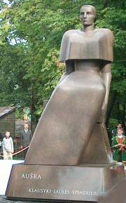
Reikšmė
Nors ,,Aušros” išėjo vos 40 numerių, tačiau ji savo uždavinį atliko. Lietuvis jau žinojo, kuo yra buvęs ir kuo yra tapęs, jo tautinė sąmonė atgijo. ,,Aušros” vietą užėmė įvairių krypčių laikraščiai: Šviesa, Varpas, Ūkininkas, Tėvynės Sargas.
,,Aušra’’ tai naujo Lietuvos atgimimo pradžia, tai pirmas žingsnis į savarankišką ateitį. Caro valdžia baudė jos bendradarbius, skaitytojus ir knygnešius. Šioje milžinų kovoje, ,,Aušra’’ buvo nenugalima. Tai geriausias įrodymas, kad ,,Aušros” idėja buvo visos Lietuvos idėja, kuri prikėlė tautą.

Slide 10
Naudota literatūra
Žurnalistikos enciklopedija. – Vilnius: Pradai,1997.
www.lkbkronika.lt
www.spaudos.lt

